Slide 1
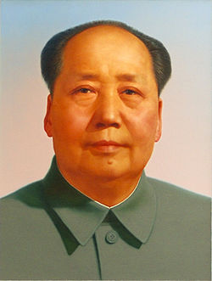
Mao Tse-Tung
(26.12.1893-9.9.1976)

Slide 2
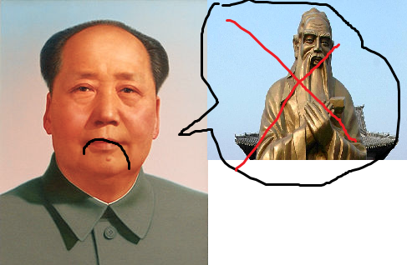
Lapsuus ja nuoruus
Syntyi 26.12.1893 Shaoshan kylään
Perheen kolmas poika
Maon perhe oli yksi kylän varakkaimmista
Vietti nuoruuttaan äitinsä perheen luona
Ei pitänyt kungfutselaisesta koulutuksesta ja erotettiinkin koulusta muutamaan otteeseen
Ei pitänyt myöskään ruumiillisesta työstä mikä aiheutti riitoja isän kanssa
Järjestetty avioliitto 14-vuotiaana, päätyi leskeksi 16-vuotiaana
Myöhemmin opiskeli opettajaksi Pekingin yliopistossa

Slide 3
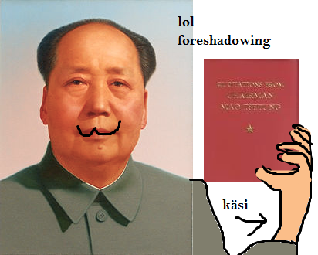
Kommunistinen puolue ja Mao
Mao tutustui useisiin radikaaleihin jo ennen kommunistisen puolueen perustamista, mutta on epäselvää oliko hän mukana perustamassa sitä
Muiden kannustamana Mao avasi kommunistista kirjallisuutta myyvän liikkeen
Järjesti useita mielenosoituksia ja mellakoita
Neuvostoliitto rahoitti kommunistisen puolueen lisäksi myös kiinan kansallista puoluetta guomidangia
Mao onnistui pääsemään merkittävään asemaan Guomidangissa
Pohjoinen sotaretki 1926-1927, Pekingin hallitus yritettiin korvata kansanmielisen puolueen hallituksella, mistä seurasi väkivaltaisuuksia
Pekingin hallitus sai selville, että Neuvostoliitto halusi Kiinaan sosialistisen nukkehallituksen
  Kansallisen puolueen kommunisteja alettiin vainota, ja myös Mao pakeni

Slide 4
Vallankumous ja Kiinan kansantasavalta
Syksyn sadonkorjuun kapina 1927 ja pitkä marssi 1934
Sota Japania vastaan 1937-1945
Sodan jälkeen uusi sisällissota jonka kommunistit voittivat
Seurauksena Kiinan kansantasavalta jota johti kommunistinen puolue
Lukuisia uudistuksia, mm. kollektivisointi eli maatilojen yhteiskunnan haltuun otto
Sadan kukan kampanja: ihmiset saivat vapaasti sanoa mielipiteensä maan tilanteesta ja johdosta
Oikeiston vastainen kampanja: sadan kukan kampajaa seurannut vaihe jolloin kommunismia ja puoluetta kritisoineita rankaistiin

Slide 5
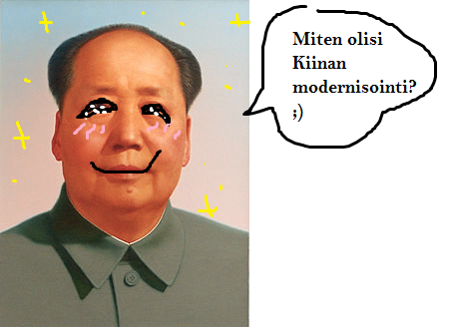

Suuri harppaus 1958-1962
Alkoi Kiinan toisesta viisivuotissuunnittelusta
Tarkoitus oli modernisoida Kiinan talous
Tarkoitus oli, että maatalous ja teollisuus tukisivat toisiaan
Neuvostoliiton johtoasemaa kommunistimaiden keskuudessa ei hyväksytty, Kiina halusi pärjätä yksin.
Suuren harppauksen seurauksena kiinalaiset keskittyivät teollisuuteen maatalouden sijaan, jolloin maatalous romahti
  40 miljoonaa kiinalaista kuoli nälkään

Slide 6
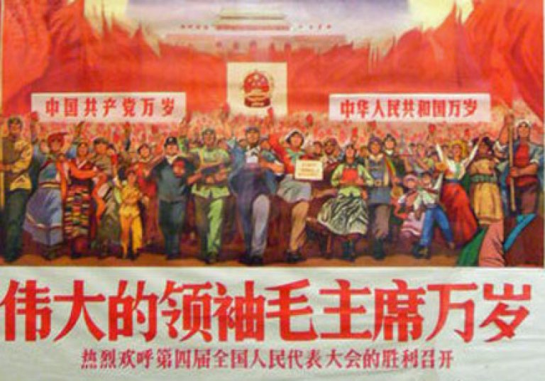

Slide 7
Kulttuurivallankumous 1966-1969
Virallisesti tarkoitus oli jatkaa vallankumouksellista luokkataistelua ja vapauttaa kiina liberaalisesta porvaristosta
Mao pyrki palauttamaan valtaansa puolueessa menetettyään sitä (epäonnistuneen) suuren harppauksen jälkeen
Erimielisyyksiä puolueen sisällä
  Mao halusi yllyttää kansalaisia itse estämään kapitalismin paluu, kun taas Maon seuraajaksi nimetty Liu Shaoq halusi lähettää maaseudulle työryhmiä kitkemään kapitalismi
Nuorisoa kannustettiin perustamaan punakaarteja
Kaikki vanha oli vihan kohteena, koska ne muistuttivat keisarillisesta menneisyydestä
Äärivasemmistolaiset punakaartit aiheuttivat väkivaltaisuuksia ja kaaosta
Kuka tahansa saattoi joutua kaartien väkivaltaisuuden kohteeksi
Syyskuussa 1967 kaartit lakkautettiin
Satoja tuhansia kiinalaisia kuoli ja loukkaantui kulttuurivallankumouksen aikana
Kulttuurivallankumouksen päättymisajankohta on tulkinnanvarainen. Mao julisti sen päättyneeksi vuonna 1969, mutta jotkut sanovat sen päättyneen vasta Maon kuoltua vuonna 1976

Slide 8
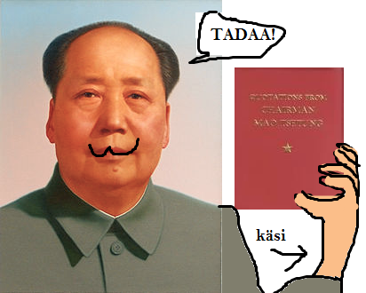
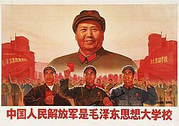
Pieni punainen kirja
Syntyi kulttuurivallankumouksen seurauksena
Sisältää 427 sitaattia Maon puheista ja teksteistä
Julkaistiin ensimmäisen kerran 1964
Maailman toiseksi painetuin kirja
Monia vanhoja kiinalaisia ja länsimaalaisia kirjoja hävitettiin, ja pieni punainen kirja annettiin tilalle
Oli osa Maon henkilökulttia
  Vahva henkilökultti oli avuksi vallan vahvistamisessa

Slide 9
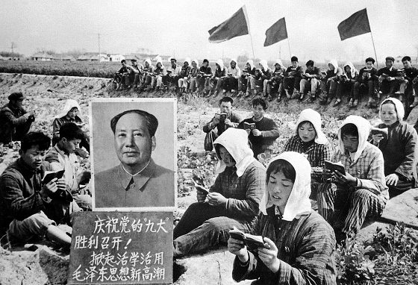
VIDEO!!!! :O
https://www.youtube.com/watch?v=5jWbhDERLk4

Slide 10
Lähteet
Antti Kohi; Hannele Palo; Kimmo Päivärinta; Vesa Vihervä: Forum VI kulttuurien kohtaaminen (2013) Otava
http://areena.yle.fi/1-1950441 (24.10.2016)
http://www.historylearningsite.co.uk/modern-world-history-1918-to-1980/china-1900-to-1976/the-great-leap-forward/ (24.10.2016)
http://www.biography.com/people/mao-tse-tung-9398142#for-the-great-leader-humble-beginnings (25.10.2016)
http://alphahistory.com/chineserevolution/great-leap-forward/ (25.10.2016)
https://fi.wikipedia.org/wiki/Mao_Zedong (25.10.2016)
http://www.iltasanomat.fi/ulkomaat/art-2000001180082.html (25.10.2016)
http://fi.gbtimes.com/elama/kymmenen-vuoden-katastrofi (25.10.2016)

